Slide 1
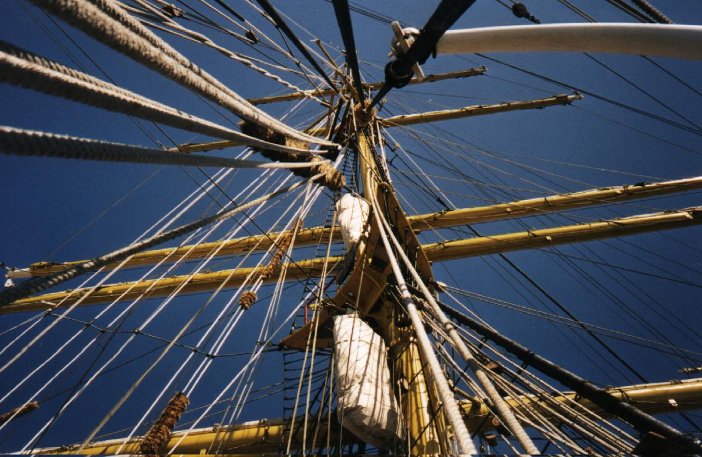
45 min
Tauwerk

Slide 2
Eigenschaften
Bruchlast
Maximale Arbeitslast (Bruchlast/8, bei Ketten Bruchlast/4 [keine Knoten])
Dehnung
Dichte, Gewicht, Schwimmfähigkeit
Abrieb, Griffigkeit, Reibung
Steife, Lehnigkeit
Beständigkeit gegen Nässe, Wasseraufnahme (Naturfasern)
Beständigkeit gegen Licht (Ultraviolett)
Beständigkeit gegen Öl, Kraftstoffe, Fett
Beständigkeit gegen Säuren und Basen
Beständigkeit gegen Sauerstoff (Luft, medizinischer Sauerstoff)
Schmelzpunkt (PE zum Teil bei 80° C)
2/12

Slide 3
Pflanzliche Werkstoffe
Baumwolle CO
Hanf HF
Manila AB (Abacá, aus Bananenblättern)
Sisal SI
Jute JU
Kokos CC
Leinen LI (Flachs)
Gummi (Kautschuk)
3/12

Slide 4
Tierische Werkstoffe
Seide SE
Wolle WO, WV
Leder
Sehnen, Därme
4/12

Slide 5
Synthetische Werkstoffe
Polyester PES (Trevira), blauer Kennfaden
Polyamid PA (Nylon, Perlon), grüner Kennfaden
Polypropylen PP, brauner Kennfaden
Polyethylen PE
Polyethylen hochfest UHMW-PE (Dyneema)
Aramid AR (Kevlar)
Komposite, z. B. PP-PES
5/12

Slide 6
Stahl
Verzinkter Stahl (Verzinkung reibt sich ab)
Edelstahl (Nirosta, V2A und andere)
Laufendes Gut (lehnig, biegsam; Fallen, Schoten, Seilwinden)
Stehendes Gut (steif; Stagen und Wanten)
6/12

Slide 7
Geschlagenes Gut
Faser – Garn – Litze
Kardeel – Leine/Tau – Trosse – Kabel
Rechts – links geschlagen (meist rechts)
Dreischäftig – vierschäftig
Drahttauwerk bis siebenschäftig (7 x 19)
7/12

Slide 8
Geflochtenes Gut
Neigt weniger zum Bilden von Kinken oder Knicken
Dreht sich nicht so leicht auf
Schwieriger zu spleißen
Mehr Variationsmöglichkeiten (Flechtarten)
Kernmantel-Tauwerk: verschiedene Werkstoffe für Kern (bruchfest) und Mantel (abriebfest)
Band (in Seilwinden, beim Kranen)
8/12

Slide 9
Ketten
Ankerketten DIN 766
Verzinkt oder Edelstahl
Kalibriert (lehrenhaltig, maßhaltig)
9/12

Slide 10
Pflege der Leinen
Gleich nach Gebrauch aufschießen, geordnet aufbewahren
Reinigen (Sand, Salz, Schimmel), trocknen
Vor Licht, Hitze, Säuren, Basen, Kraftstoffen, Ölen, Fetten schützen
Auf Schäden (Brüche, Abrieb, Kinken) untersuchen
Falls älter als fünf bis zehn Jahre, nicht mehr für kritische Aufgaben verwenden
(Kunststoffe altern, verspröden)
Enden ordentlich betakeln (gegen Aufdrehen)
10/12

Slide 11
Grundausstattung eines MRB
2 kurze Festmacher (ca. Bootslänge), 10 mm PES
2 lange Festmacher (ca. 3x Bootslänge), 10 mm PES
1 Schleppleine (ca. 6x Bootslänge), 12 mm PES, plus Schleppdreieck
1 Ankerleine (ca. 6x Bootslänge), 12 mm PES, plus Kettenvorlauf
Daten der Leinen (Material, Bruchlast, Kaufdatum usw.) aufschreiben
11/12

Slide 12
Zubehör (Blockwerk)
Karabiner
Schäkel
Blöcke, Taljen (Flaschenzüge)
Kauschen
Klampen, Poller
Werkzeug: Schäkelöffner, Spieker, Takelmesser ...
12/12

